Slide 1
Mit Python und Tkinter grafische Benutzeroberflächen (GUIs) programmieren

Slide 2
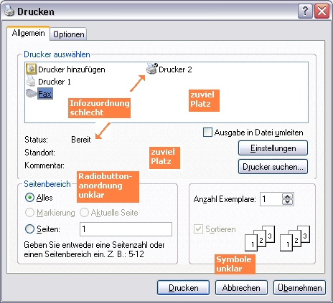
Exkurs: Was macht eine ergonomische GUI aus?
Selbstbeschreibungsfähigkeit
Wenig Fluchtlinien
Farbgestaltung
Farben sparsam verwenden
Ungünstige Farbkombinationen vermeiden
Farbfehlsichtigkeit berücksichtigen
Erwartungs-/Erfahrungskonformität
Schrift
Kursiv und GROSSSCHREIBUNG vermeiden
Serifenlos, gut lesbar, sinnvolle Größe
Anordnung von Informationen
Gruppierungen nach fachlichen Aspekten
Sinnvolle Reihenfolge
Nicht zu viel Platz verschwenden
Grundsätze der Dialoggestaltung nach DIN ISO 9241-110
Kritikpunkte am Windows Drucken-Dialog

Slide 3
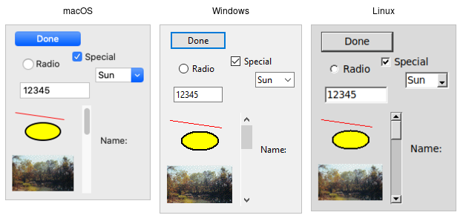
Grafische Benutzeroberflächen (GUI) mit dem Modul tkinter
Tkinter ist ein Modul für das multiplattform GUI-Toolkit Tk für die Programmiersprache Python. Der Name steht als Abkürzung für Toolkit interface.
Tkinter war das erste GUI-Toolkit für Python, weshalb es inzwischen auf Mac OS und Windows zum Lieferumfang von Python gehört.
Sämtliche Oberflächenelemente werden in Tkinter Widgets genannt, es gibt eine ganze Palette an Widgets, u.a.: Button, Checkbutton, Label, Menu, Radiobutton, Combobox, Text (=mehrzeiliges Textfeld), Entry (=einzeiliges Eingabefeld) , Frame (=Fensterbereiche), Scrollbar usw…
Mit dem gleichen Quellcode unterschiedliches, ans Betriebssystem angepasstes
Widget-Design je nach OS und Einstellung im OS

Slide 4
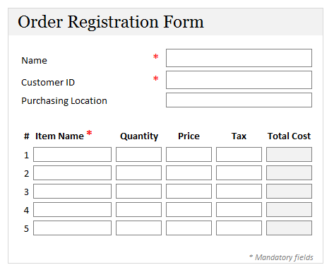
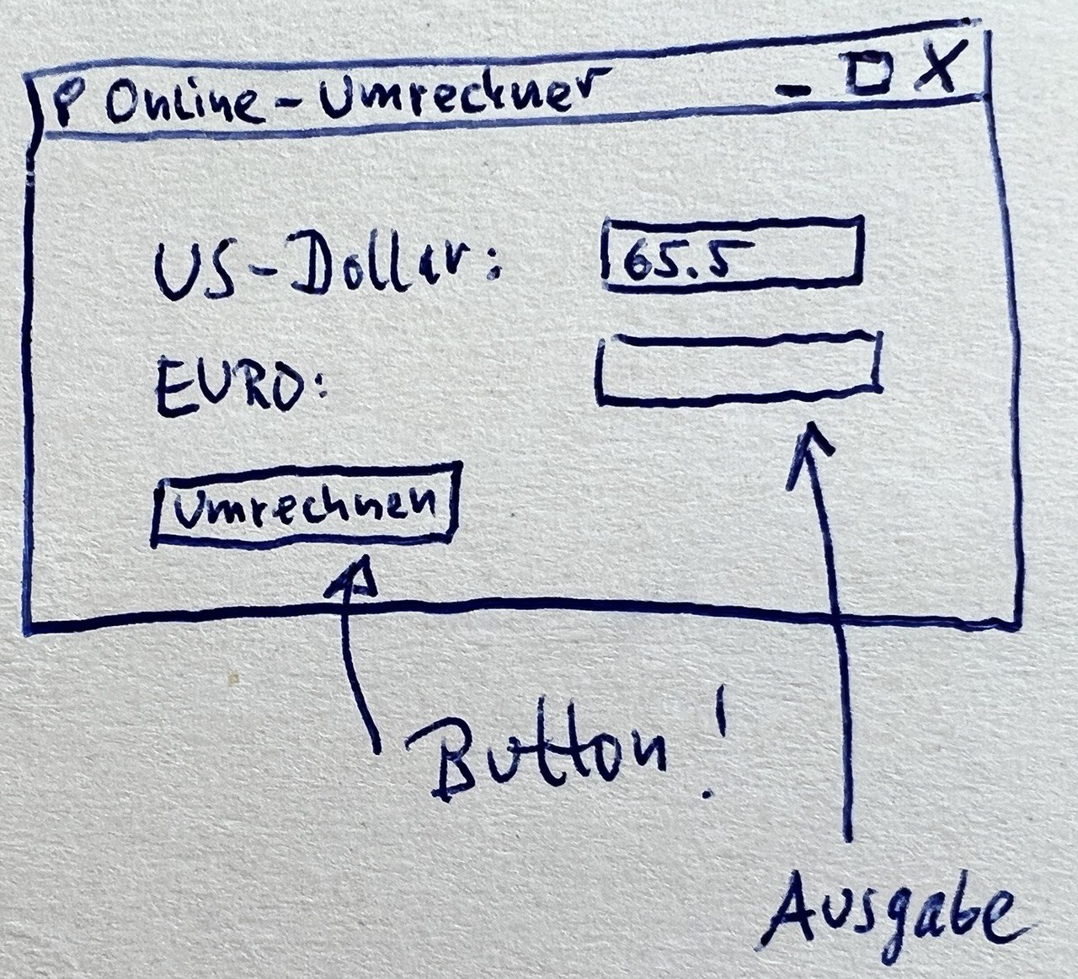
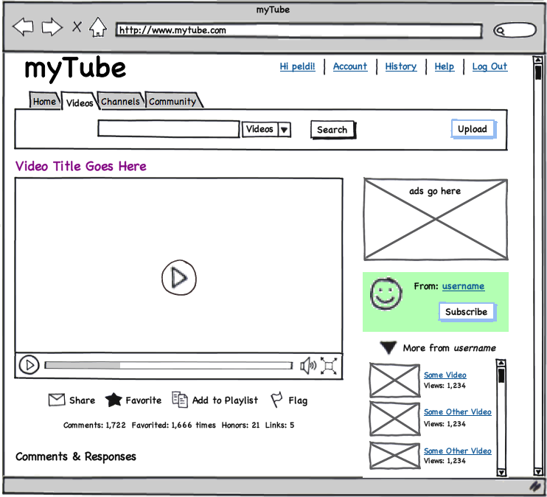
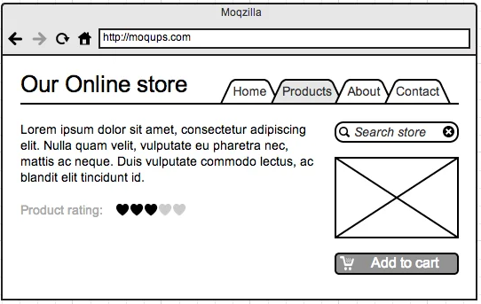
Beispiele GUI-Sketches / Wireframes / Mockups
Sketch
Mockup
Wireframes

Slide 5
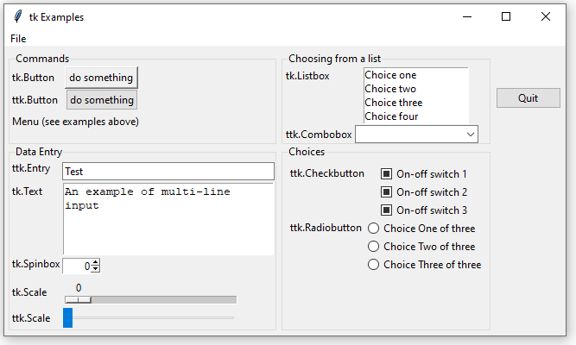
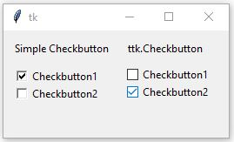
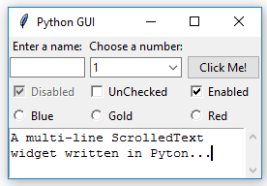
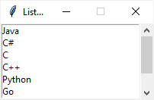
Tkinter Widgets Überblick
tk.Menu
tk.Label
tk.Button
tk.Frame
tk.Listbox
tk.Scrollbar

Slide 6
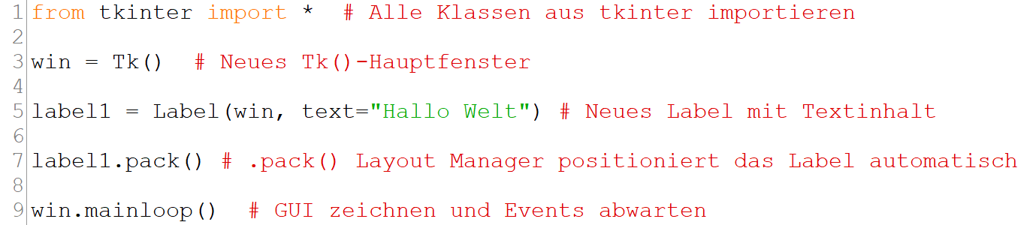
Grundaufbau einer Applikation mit tkinter
Modul Tkinter importieren z.B. from tkinter import *
Tk-Objekt erzeugen (das Hauptfenster)
Widget-Objekte und dazugehörige Events (z.B. was passiert beim Klick) erzeugen
Widgets postionieren (mit .place, .pack oder .grid)
window.mainloop() aufrufen, um die GUI zeichnen zu lassen und auf Events zu warten (die so genannte Event-Loop)

Slide 7
Tk-Fenster und Button erzeugen
Empfehlung: Mit from tkinter import * sämtliche Klassen und Methoden des Moduls importieren
Nach Erzeugen eines Fensters mit window = Tk() lassen sich Methoden zum anpassen aufrufen (.title() und .wm_geometry())
Mit Button() erzeugt man einen Button der hier mit der Methode .place() mit x/y-Koordinate im Fenster positioniert wird.
window.mainloop() zeichnet das GUI und wartet dann auf Events (in unserem Beispiel auf den Button-Klick)
from tkinter import * # Tkinter komplett importieren
window = Tk() # Neues Tk()-Objekt (Fenster)
window.title("Meine Applikation") # Fenster-Titel
window.wm_geometry("400x200+500+400") # Fenstergröße und -position
btnClose = Button(window, text = "Beenden", command = window.destroy)
# Button mit Aufruf der Methode .destroy()
btnClose.place(x=160, y=80)# Button-Position mit .place() genau festlegen
window.mainloop() # Oberfläche zeichnen und Events abwarten

Slide 8
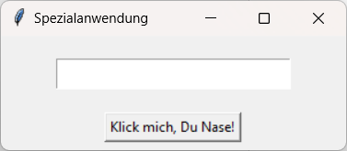
Tk-Fenster mit Button und formatiertem Textfeld
Das Widget Entry() kann zur einzeiligen Texteingabe und –Ausgabe genutzt werden.
Beim Erzeugen des leeren Textfelds kann man die Breite in Zeichen angeben, sowie die Ausrichtung.
from tkinter import * # Alle Methoden und Klassen importieren
def klick(): # Prozedur zum Text einfügen, wird vom Button aufgerufen
entry.insert(END, "Hallo Welt") # Ausgabe
window = Tk() # Fenster erzeugen
window.title("Spezialanwendung") # Titel mit title()-Methode zuweisen
window.wm_geometry("300x100") # Größe angeben
entry = Entry(window, width=20, justify = "center") # 20 Zeichen breit, zentriert
entry.configure(font=("Calibri", 14)) # Schriftart im Textfeld
entry.pack(pady=20) # Layout-Manager "pack" mit 20px vertikalem "padding"
btn = Button(window, text = "Klick mich, Du Nase!", command = klick)
# Button mit Aufruf des Commandos (Prozedur) klick()
btn.pack() # Layout-Manager "pack" für den Button
window.mainloop() # GUI zeichnen und auf Events warten

Slide 9
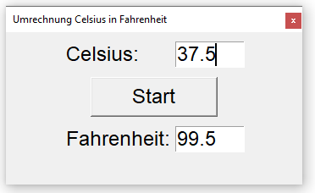
Das Hauptfenster Tk()
win = Tk() → Erzeugt das Fensterobjekt
win.title("Applikation") → Der Fenstertitel
window.wm_geometry("300x200") → Bestimmt die Größe des Fensters in Pixeln
win.option_add("*font", "Calibri 12") → Legt den Standardfont des Fensters fest
win.iconbitmap("myicon.ico") → Feder-Icon austauschen, muss im .ico – Format (24-Bit Bitmap umbenannt) vorliegen, sollte quadratisch sein
win.resizable(width=False, height=False) → Schränkt die Größen-Veränderbarkeit des Fensters in Breite und/oder Höhe ein
Fenster-Eigenschaften festlegen:
win.wm_attributes('-toolwindow', 'True') → Fenster nur mit Schließsymbol
win.wm_attributes('-topmost', 'True') → Fenster immer im Vordergrund
win.wm_attributes('-fullscreen', 'True') → Fenster im Vollbild
Ein "Toolwindow"

Slide 10
Die Widgets Label(), Entry() und Button()
Label(win, …) kann man für Beschriftungen nutzen, mögliche Argumente sind:
text = "Labeltext" → Der Text der angezeigt wird
font = "Arial 11 bold" → Schriftart im Label
Entry(win, …) kann zur Ein- und Ausgabe genutzt werden Beispiel: entry1 = Entry(win, width=8, justify="center")
width = 8 → Das Feld ist 8 Zeichen breit
justify = "center" → Der Text im Feld ist zentriert
justify = "right" → Der Text im Feld ist rechtsbündig
state = "readonly" → Das Feld ist schreibgeschützt
entry1.config(font=("Bahnschrift",10)) → Schriftart im Feld
entry1.config(state="normal") → Schreibschutz abschalten
entry1.config(state="readonly") → Schreibschutz wieder einschalten
a = entry1.get() liest den Inhalt des Entryfeld in die Variable a
entry1.delete(0, END) → Löscht den gesamten Inhalt
entry1.insert(0, b) → Schreibt die Variable b in das Entryfeld
Button(win, …) erzeugt einen anklickbaren Button
text = "Klickmich" → Die Button-Beschriftung
command = berechne → Führt beim Klicken die Funktion berechne() aus
width = 12 → Breite des Buttons 12 Zeichen

Slide 11
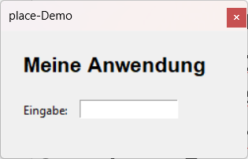
Entry und Label - Widgets mit dem place()- Layoutmanager platzieren
Zum Platzieren von Widgets gibt es 3 Möglichkeiten ("Layout-Manager"), nämlich place(), pack() und grid(), man sollte in einem Fenster-Objekt nur eine der drei verwenden.
.place(x=…, y=…) platziert Elemente pixelgenau im Fenster.
from tkinter import *
win = Tk()
win.wm_geometry("250x130")
win.title("place-Demo")
win.wm_attributes('-toolwindow', 'True') # Einfaches Fenster
lbl1 = Label(win, text="Meine Anwendung", font="Arial 16 bold")
lbl2 = Label(win, text="Eingabe:")
ent1 = Entry(win, width=16)
lbl1.place(x=20, y=20) # Platzieren mit Angabe der x/y-Koordinate
lbl2.place(x=20, y=70)
ent1.place(x=80, y=70)
win.mainloop()

Slide 12
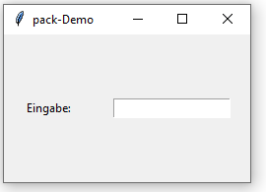
Entry und Label - Widgets mit dem .pack()- Layoutmanager platzieren
.pack() platziert Elemente standardmäßig Zentriert und Oben (center bzw. top), was oft recht sinnvoll ist.
Durch Nutzung der Optionen side=LEFT und side=RIGHT kann man Label und Text-Elemente sinnvoll nebeneinander platzieren:
from tkinter import *
window = Tk()
window.title("pack-Demo")
window.wm_geometry("250x150")
lbl1 = Label(window, text="Eingabe:") # Label erzeugen
ent1 = Text(window, width=15) # Textfeld erzeugen
lbl1.pack(side=LEFT, padx=20) # Label nach links
ent1.pack(side=RIGHT, padx=20) # Textfeld nach rechts
window.mainloop()

Slide 13
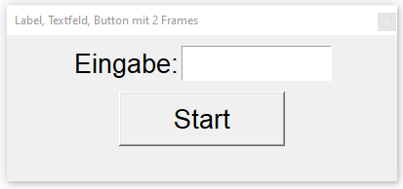
Noch mehr Widgets hinzufügen mit unterschiedlichen Frames
Hat man mehrere Widgets unterschiedlicher Anzahl nebeneinander angeordnet, so erzeugt man am besten für jede neue Widget-Gruppe einen Frame.
Die Frames sind dann, was pack()angeht, weitgehend unabhängig und teilen sich den Platz im gesamten root-Window auf.
from tkinter import *
window = Tk()
window.title("Label, Textfeld, Button mit 2 Frames")
window.wm_geometry("400x150")
window.option_add("*font", "Lucida 20") # Setzen eines Default Fonts
window.wm_attributes('-toolwindow', 'True') # Löschen des Tkinter Icons
frame1 = Frame(window) # Frame für Label und Textfeld
frame1.pack() # Frame positionieren
lbl1 = Label(frame1, text="Eingabe:") # Label erzeugen in frame1
ent1 = Entry(frame1, width=10) # Entryfeld erzeugen in frame1
lbl1.pack(side=LEFT, pady=10) # Label nach links
ent1.pack(side=RIGHT) # Entryfeld nach rechts
frame2 = Frame(window) # Frame für den Button
frame2.pack() # Frame positionieren
btn1 = Button(frame2, text="Start", width=10)
btn1.pack() # Button erzeugen und positionieren (im frame2)
window.mainloop()

Slide 14
Beispiel-Applikation mit Ein- und Ausgabe
from tkinter import *
def verarbeitung():
celsius=float(txt1.get()) # Auslesen aus Entry-Feld txt1
fahrenheit = round(celsius * 1.8 + 32, 2)
txt2.delete(0, END) # Textfeld löschen ab Zeile 1, Zeichen 0
txt2.insert(END, str(fahrenheit)) # Ergebnis ins Textfeld schreiben
window = Tk()
window.title("Umrechnung Celsius in Fahrenheit")
window.wm_geometry("350x180")
window.option_add("*font", "Lucida 18")
window.wm_attributes('-toolwindow', 'True')
frm1 = Frame(window) # Frame für Label und Textfeld
frm1.pack() # Frame positionieren
lbl1 = Label(frm1, text="Celsius:", width=9, anchor=W) # Label erzeugen in frm1 und mit anchor nach "Westen", also links ausrichten
txt1 = Entry(frm1, width=6) # Entry-Textfeld erzeugen in frm1
lbl1.pack(side=LEFT, pady=10) # Label nach links
txt1.pack(side=RIGHT) # Textfeld nach rechts
frm2 = Frame(window) # Frame für den Button
frm2.pack() # Frame positionieren
btn1 = Button(frm2, text="Start", width=10, command = verarbeitung )
btn1.pack() # Button erzeugen und positionieren (im frm2)
frm3 = Frame(window) # Frame für Label und Textfeld
frm3.pack() # Frame positionieren
lbl2 = Label(frm3, text="Fahrenheit:", width=9, anchor=W) # Label erzeugen in frm3
txt2 = Entry(frm3, width=6) # Entryfeld erzeugen in frm3
lbl2.pack(side=LEFT, pady=10) # Label nach links
txt2.pack(side=RIGHT) # Textfeld nach rechts
window.mainloop()

Slide 15
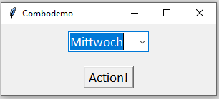
GUI mit Combobox
Einer Combobox muss man mit value=[…] eine Liste mitgeben, die die darzustellenden Optionswerte zeigen.
Mit .current(0) kann man die Standardauswahl auf den ersten Wert (oder einen anderen) setzen.
Mit .get() kann man die Combobox auslesen (also genauso wie ein Entry-Widget)
Combobox ist ein ttk-Widget, deshalb muss zusätzlich from tkinter import ttk erfolgen!
from tkinter import *
from tkinter import ttk
def ausgabe():
print(combo.get())
root = Tk()
root.title("Combodemo")
root.wm_geometry("300x100+2561+300")
root.option_add("*font", "Calibri 14")
optionen=["Montag", "Dienstag",\
"Mittwoch", "Donnerstag", "Freitag"]
combo = ttk.Combobox(root, width=9,\ values=optionen)
combo.pack(padx=40, pady=10)
combo.current(0)
btn = Button(text="Action!", command=ausgabe)
btn.pack(pady=10)
root.mainloop()

Slide 16
Lambda-Funktionsaufrufe
Button-Command-Events (und auch andere TK-Events) lassen sich eigentlich nur ohne Argument aufrufen, was manchmal unkomfortabel ist, z.B. command = klick
Mit Hilfe einer Lambda Funktion (quasi eine Art Einzeilen-Funktion) kann man aber auch Button-Commands mit Argument aufrufen, z.B. eine Funktion von mehreren Buttons aufrufen (siehe unten)
Der Aufruf erfolgt dann mit command = lambda : funktion(arg1, …)
from tkinter import * # Tkinter komplett importieren
from tkinter import messagebox # muss extra importiert werden (Subklasse)
window = Tk()
window.title("Lambda-Demo")
window.wm_geometry("250x150")
def klickinfo(x): # Diese Funktion wird von beiden Buttons mit Argumenten aufgerufen
messagebox.showinfo("Button Nr.", x)
btn1 = Button(window, text = "Button One", command = lambda : klickinfo(1))
# Button1 mit Lambda-Funktionsaufruf von klick(x) mit Argument 1
btn2 = Button(window, text = "Button Two", command = lambda : klickinfo(2))
# Button2 mit Lambda-Funktionsaufruf von klick(x) mit Argument 2
btn1.pack(pady=20)
btn2.pack(pady=20)
window.mainloop()

Slide 17
.grid(…)- Layoutmanager
Layoutmanager zum Platzieren von Widgets:
.place(x=…, y=….) → Pixelgenaues Platzieren
.pack() → (Halb-)automatisches Platzieren
.grid(column=…, row=…) → Platzieren im Raster
Grid eignet sich besonders fürs Ausrichten an Fluchtlinien und auch zum Erzeugen von Tabellen.
Mit .grid(column=x, row=y) kann jedes Widget in einer bestimmten Tabellenzelle platziert, wobei die erste Spalte (column) und die erste Reihe (row) der Tabelle links oben mit 0 beginnt. In jeder Zelle nur ein Widget!
column=0, row=0 | column=1, row=0 | column=2, row=0
column=0, row=1 | column=1, row=1 | column=2, row=1

Slide 18
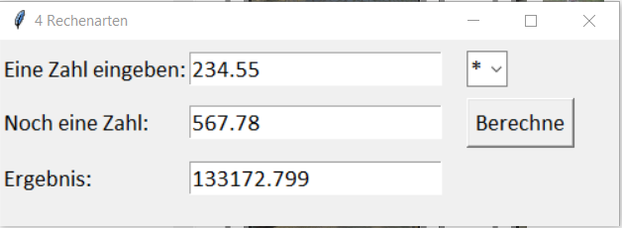
Beispielcode .grid()
Mittels der Option sticky= kann ein Widget in einer Zelle ausgerichtet platziert werden, es wird dabei die "Himmelsrichtung" angegeben, also z.B. sticky=W für ganz links (Westen)
Hier der Beispielcode für eine Applikation mit 3 Entry-Widgets, einer Combobox und einem Button
from tkinter import *
from tkinter import ttk
def berechne():
rechnung=ent1.get()+combo.get()+ent2.get()
erg=eval(rechnung)
ent3.delete(0,END)
ent3.insert(END, erg)
root = Tk()
root.title("4 Rechenarten")
root.wm_geometry("500x150+2561+300")
root.option_add("*font", "Calibri 14")
lbl1 = Label(root, text="Eine Zahl eingeben:", pady=10)
lbl1.grid(column=0, row=0, sticky=W)
lbl2 = Label(root, text="Noch eine Zahl:")
lbl2.grid(column=0, row=1, sticky=W)
lbl3 = Label(root, text="Ergebnis:")
lbl3.grid(column=0, row=2, sticky=W, pady=10)
ent1 = Entry(root)
ent1.grid(column=1, row=0, sticky=W)
ent2 = Entry(root)
ent2.grid(column=1, row=1, sticky=W)
ent3 = Entry(root)
ent3.grid(column=1, row=2, sticky=W)
btn = Button(text="Berechne", command=berechne)
btn.grid(column=2,row=1, padx=20)
optionen=["+", "-", "*", "/"]
combo = ttk.Combobox(root, width=1, values=optionen)
combo.grid(column=2, row=0, padx=20, sticky=W)
combo.current(0)
root.mainloop()

Slide 19
Tinker-GUI als OOP-Programm
Gesamte GUI in eine Klasse verpacken
Sämtliche Widgets in die __init__(self): (Konstruktor)
Sämtliche lokalen Attribute / Methoden mit self.xxxx ansprechen
Im Hauptprogramm nur den Klassenaufruf und die .mainloop()
from tkinter import *
from tkinter import ttk
class Rechner:
def __init__(self):
self.root = Tk()
self.root.title("4 Rechenarten")
self.root.wm_geometry("500x150+2561+300")
self.root.option_add("*font", "Calibri 14")
self.lbl1 = Label(self.root, text="Eine Zahl eingeben:", pady=10)
self.lbl1.grid(column=0, row=0, sticky=W)
self.lbl2 = Label(self.root, text="Noch eine Zahl:")
self.lbl2.grid(column=0, row=1, sticky=W)
self.lbl3 = Label(self.root, text="Ergebnis:")
self.lbl3.grid(column=0, row=2, sticky=W, pady=10)
self.ent1 = Entry(self.root)
self.ent1.grid(column=1, row=0, sticky=W)
self.ent2 = Entry(self.root)
self.ent2.grid(column=1, row=1, sticky=W)
self.ent3 = Entry(self.root)
self.ent3.grid(column=1, row=2, sticky=W)
self.btn = Button(self.root, text="Berechne",\
command=self.berechne)
self.btn.grid(column=2,row=1, padx=20)
optionen=["+", "-", "*", "/"]
self.combo = ttk.Combobox(self.root, width=1, values=optionen)
self.combo.grid(column=2, row=0, padx=20, sticky=W)
self.combo.current(0)
def berechne(self):
rechnung=self.ent1.get()+self.combo.get()+self.ent2.get()
erg=eval(rechnung)
self.ent3.delete(0,END)
self.ent3.insert(END, erg)
r1 = Rechner()
r1.root.mainloop()

Slide 20
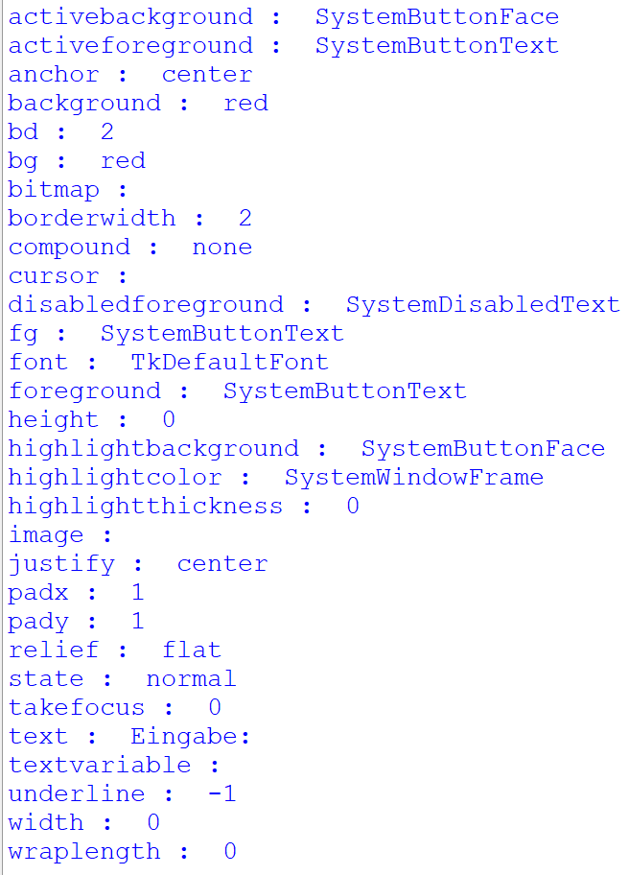
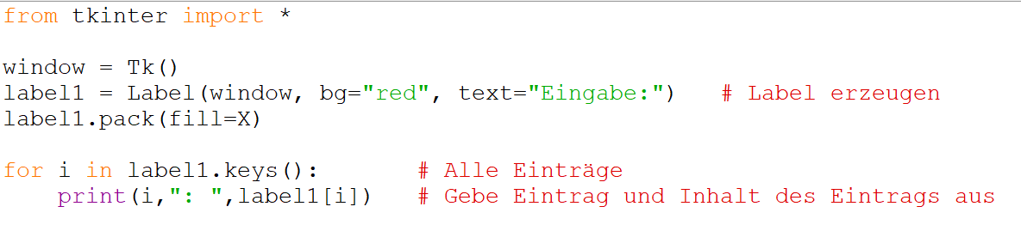
Tipp: Eigenschaften/Optionen eines Widgets anzeigen lassen
Mit Hilfe einer Schleife können wir uns alle Eigenschaften eines Widgets im Terminal ausgeben lassen:

Slide 21
Links Tkinter
https://wiki.python.org/moin/GuiProgramming (Liste von GUI-Toolkits/Modulen für Python)
https://www.delftstack.com/de/howto/python-tkinter/ (Lehrreiche FAQ)
https://www.geeksforgeeks.org/python-gui-tkinter/ https://www.studytonight.com/tkinter/python-tkinter-widgets (Übersichtliche Erklärungen der wichtigsten Widgets und deren Optionen)
https://www.python-kurs.eu/python_tkinter.php (Tkinter Tutorial)
https://visualtk.com/ (Online GUI-Designer)

